Slide 1
統計学入門
第17講, 第18講
発表者：辻 裕真

Slide 2
第17講
母分散をカイ二乗分布で推定する
―正規母集団の母分散を推定

Slide 3
カイ二乗分布の
95パーセント予言的中区間
正規分布と同様に,カイ二乗分布についても範囲を指定してその範囲にVが入るという予言を95パーセントの確率で的中させることが可能

Slide 4
カイ二乗分布の
95パーセント予言的中区間
自由度 | 0.975 | 0.025
1 | 0.001 | 5.023
2 | 0.0506 | 7.377
3 | 0.2157 | 9.3484
4 | 0.4844 | 11.1433
5 | 0.8312 | 12.8325
6 | 1.2373 | 14.4494
7 | 1.6898 | 16.0128
表の数値以上のデータの相対度数が97.5%または2.5%

Slide 5
自由度5のカイ二乗分布
表から0.8312 ≤ Vとなる相対度数が97.5%, 12.8325 ≤ Vとなる相対度数が2.5%なので
0.8312 ≤ V ≤ 12.8325
となる相対度数は95%となる
＊12.8325の値を含めても確率には影響を及ぼさないので正規分布の予言と合わせるために含める

Slide 6
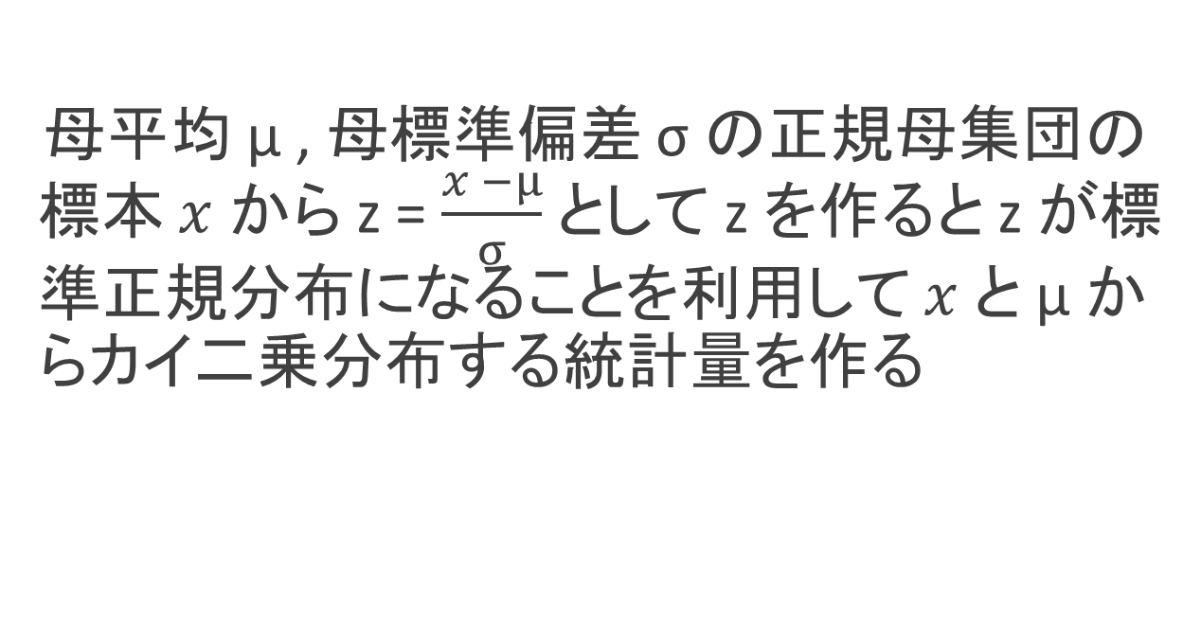
カイ二乗分布する統計量を作る
母平均 μ , 母標準偏差 σ の正規母集団の標本 $x$ から z = $\frac{x −μ}{σ}$ として z を作ると z が標準正規分布になることを利用して $x$ と μ からカイ二乗分布する統計量を作る

Slide 7
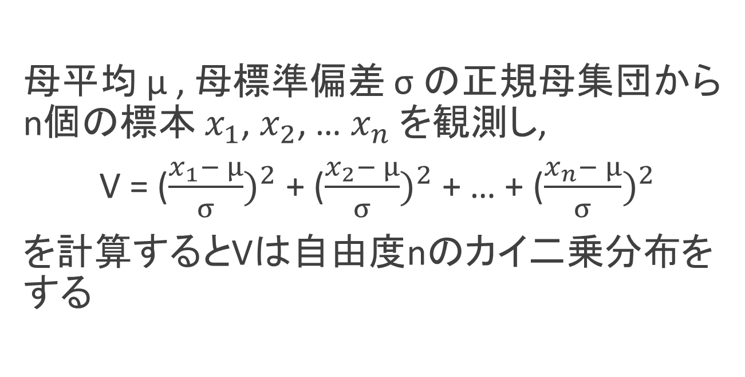
カイ二乗分布する統計量を作る
母平均 μ , 母標準偏差 σ の正規母集団からn個の標本 $x_{1}$, $x_{2}$, … $x_{n}$ を観測し,
V = (${\frac{x_{1}− μ}{σ})}^{2}$ + (${\frac{x_{2}− μ}{σ})}^{2}$ + … + (${\frac{x_{n}− μ}{σ})}^{2}$
を計算するとVは自由度nのカイ二乗分布をする

Slide 8
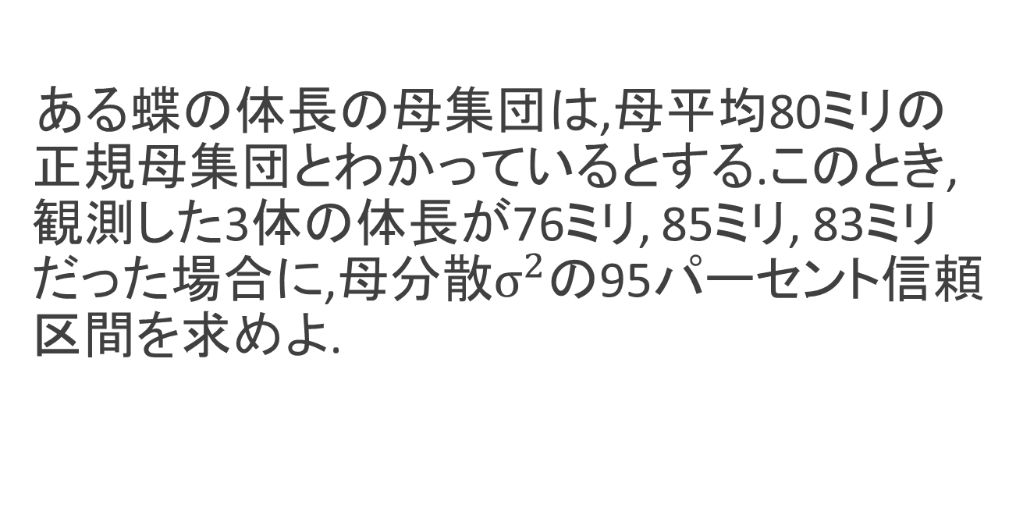
例題
ある蝶の体長の母集団は,母平均80ミリの正規母集団とわかっているとする.このとき,観測した3体の体長が76ミリ, 85ミリ, 83ミリだった場合に,母分散$σ^{2}の$95パーセント信頼区間を求めよ.

Slide 9
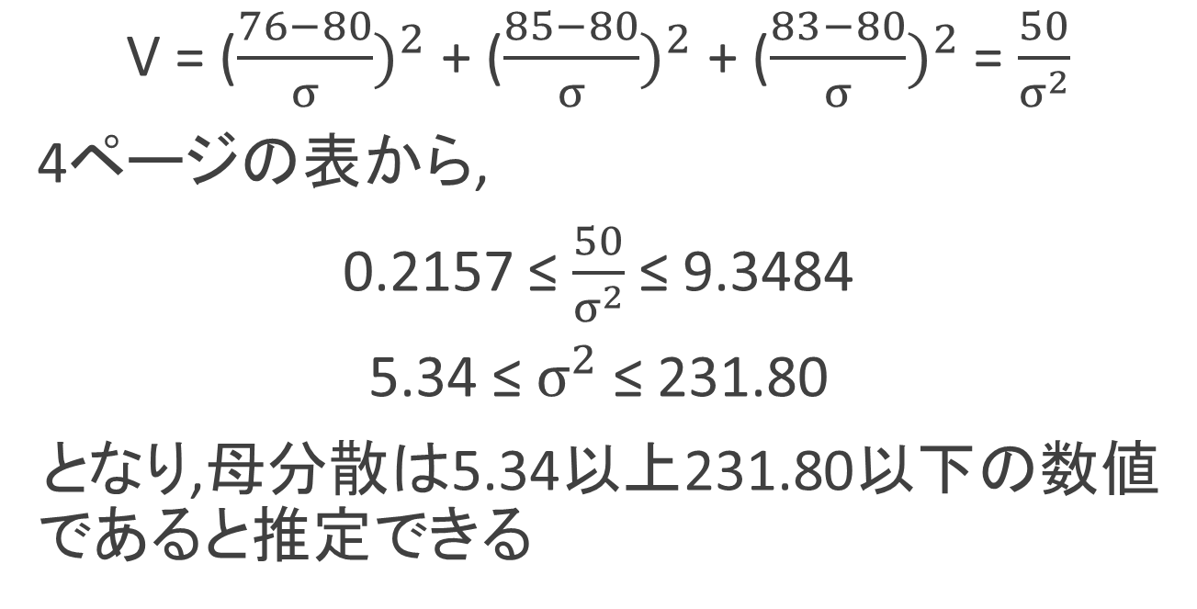
例題
V = (${\frac{76−80}{σ})}^{2}$ + (${\frac{85−80}{σ})}^{2}$ + (${\frac{83−80}{σ})}^{2}$ = $\frac{50}{σ^{2}}$
4ページの表から,
0.2157 ≤ $\frac{50}{σ^{2}}$ ≤ 9.3484
5.34 ≤ $σ^{2}$≤ 231.80
となり,母分散は5.34以上231.80以下の数値であると推定できる

Slide 10
第18講
標本分散はカイ二乗分布する
－標本分散と比例する統計量W

Slide 11
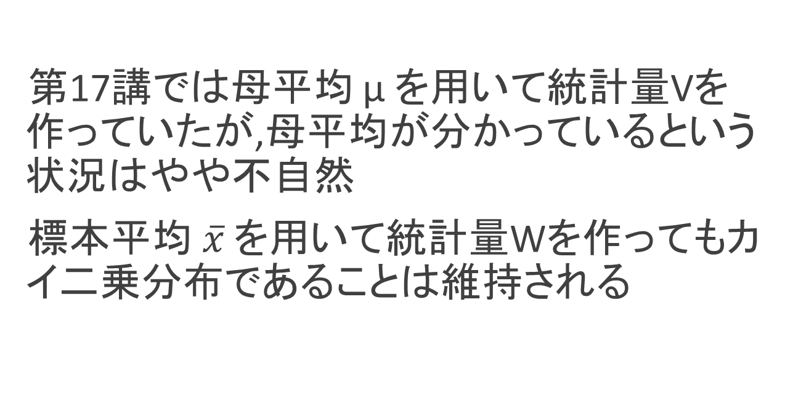
統計量W
第17講では母平均 μ を用いて統計量Vを作っていたが,母平均が分かっているという状況はやや不自然
標本平均$\overline{x}$ を用いて統計量Wを作ってもカイ二乗分布であることは維持される

Slide 12
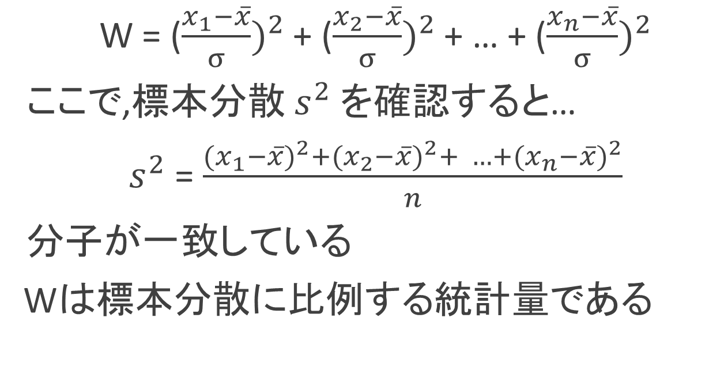
統計量W
W = (${\frac{x_{1}−\overline{x}}{σ})}^{2}$ + (${\frac{x_{2}−\overline{x}}{σ})}^{2}$ + … + (${\frac{x_{n}−\overline{x}}{σ})}^{2}$
ここで,標本分散 $s^{2}$ を確認すると…
$s^{2}$ = $\frac{{(x_{1}−\overline{x})}^{2}+{(x_{2}−\overline{x})}^{2}+ …+{(x_{n}−\overline{x})}^{2}}{n}$
分子が一致している
Wは標本分散に比例する統計量である

Slide 13
標本分散のカイ二乗分布の自由度
統計量Vはデータ数nのとき,自由度nのカイ二乗分布に従ったが,
統計量Wはデータ数nのとき自由度(n – 1)のカイ二乗分布に従う
Notes:
なぜそうなるかは難解であるので省略

Slide 14
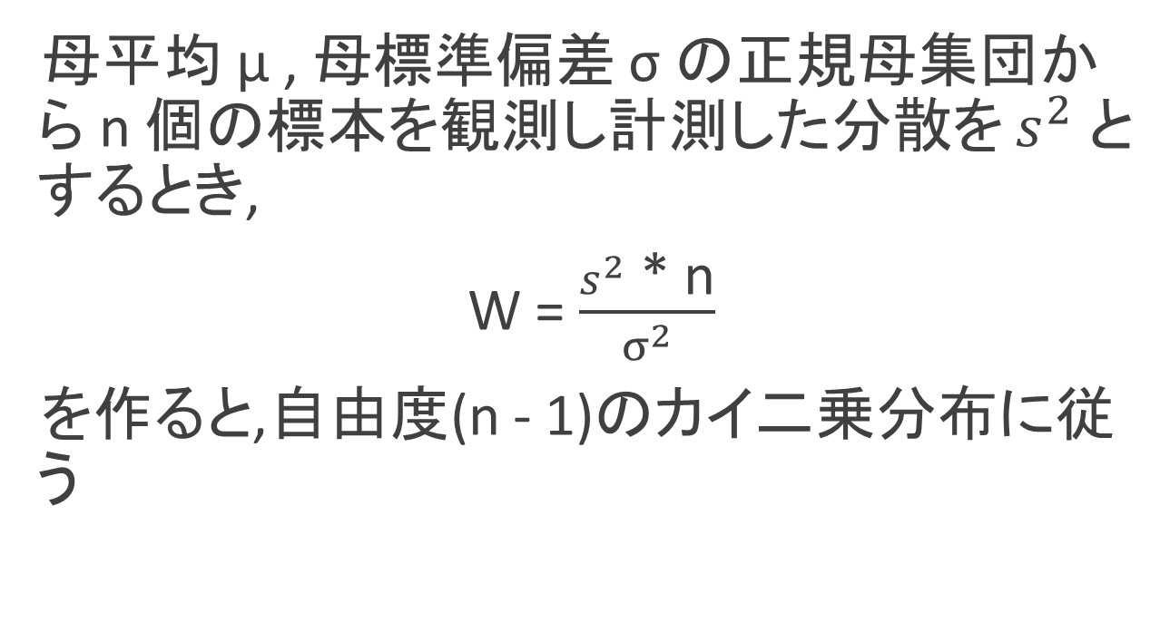
カイ二乗分布するW
母平均 μ , 母標準偏差 σ の正規母集団から n 個の標本を観測し計測した分散を $s^{2}$ とするとき,
W = $\frac{s^{2} \text{* }\text{n}}{σ^{2}}$
を作ると,自由度(n - 1)のカイ二乗分布に従う

Slide 15
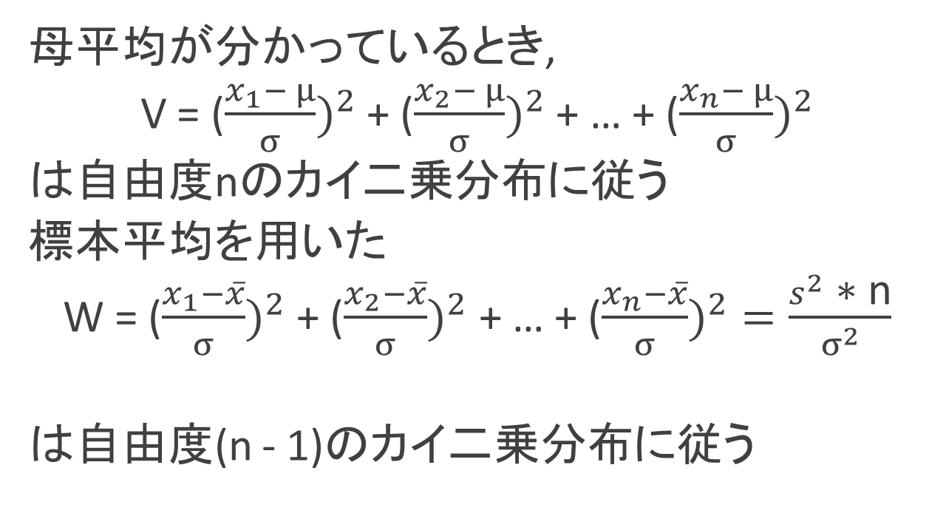
まとめ
母平均が分かっているとき,
V = (${\frac{x_{1}− μ}{σ})}^{2}$ + (${\frac{x_{2}− μ}{σ})}^{2}$ + … + (${\frac{x_{n}− μ}{σ})}^{2}$
は自由度nのカイ二乗分布に従う
標本平均を用いた
W = (${\frac{x_{1}−\overline{x}}{σ})}^{2}$ + (${\frac{x_{2}−\overline{x}}{σ})}^{2}$ + … + (${\frac{x_{n}−\overline{x}}{σ})}^{2}=\frac{s^{2} \text{∗ }\text{n}}{σ^{2}}$
は自由度(n - 1)のカイ二乗分布に従う

